Slide 1
Kennisnet – Copacabana
Van Dienst naar Service

Slide 2
Wie ben ik?
R.J.L. (Rob) de Bruin
Technisch Product Manager
Paletsingel 32
2718 NT Zoetermeer
Postbus 778
2700 AT Zoetermeer
T 079-3230 869
E r.debruin@kenict.org
W www.kennisnetictopschool.nl
Notes:
Begonnen bij Kennisnet per 1 december 2006 (iets meer dan 2 jaar geleden).
Mijn rol:
Bewaken kwaliteit, performance, schaalbaarheid, beheersbaarheid van Copacabana, tevens technische lange termijn visie. Onze implementatie van MMBase.

Slide 3
Huidige situatie Copacabana
Copacabana
500+ sites
14.000+ Artikelen
10.000+ Attachments
36.000+ Images
5+ GB Database
12+ M hits per dag
3.2+ M page views per dag
280.000+ visits per dag
2 actieve frontends, 2 caching proxies (squid), 1 redactieserver, 1 database server.
Versie van MMBase: 1.8.3
MMBase
Postgres
Notes:
Op zich draait het vanuit technisch oogpunt lekker. Er is wel zorg over single-point-of-failure, de database.
Komende jaar:
-Naar laatste versie van MMBase 1.9.x
Dus waarom nu een nieuw systeem? Time-to-market!

Slide 4
Huidige situatie Copacabana
Copacabana
Beheer
Templates
Portal
Redactie
Site
Structuur
Content
Notes:
Momenteel is Copacabana de Kennisnet CMS voor portals. Content is managed, controlled, pre-definded content. En ook wat functionaliteit. Met name polls en nieuwsbrief aanmelding. De applicatie is als een silo gebouwd waarin alle functionaliteit zit. Nieuwe functionaliteit is moeilijk in te bouwen, oude functionaliteit is moeilijk te onderhouden. Generiek probleem van alle silo applicaties.

Slide 5
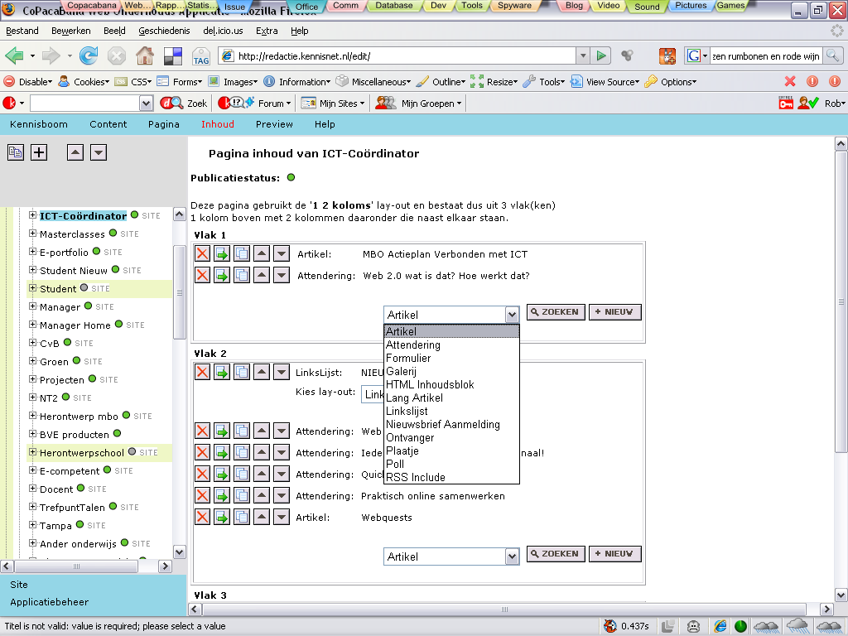
Notes:
Zo ziet de redactie module van Copacabana er uit.
Preview nodig om site te zien.

Slide 6
Ontwikkelingen bij Kennisnet
Extern
Licht
Diensten
Diensten
Intern
Webservices
Webservices
Webservices
Zwaar
Platform
Platform
Platform
Notes:
Gaan naar een Service Oriented Architecture toe. Oftewel web services. Binnen Kennisnet is er sprake van platforms, alleen webservices, alle functionaliteit, stevig, stabiel, beheersbaar, kwaliteit. En diensten, bovenop platforms die worden aangeroepen middels webservices.
Note: Diensten hoeven geen websites te zijn, kunnen ook externe web services zijn.

Slide 7
Ontwikkelingen bij Copacabana
Extern
Diensten
VakCommunities
Intern
Webservices
Webservices
Webservices
Platform
MMBase
Platform
WebServices op MMbase
Notes:
Een van de eerste stappen is VakCommunities. Al nadenkend wat dit zou moeten kunnen kwamen we eigenlijk uit op een model waarbij content en functionaliteit door onderliggende platforms (middels webservices) wordt geleverd en de portal deze integreert.
Niet alleen vanwege de achterliggende visie, maar ook omdat VC meer functionaliteit bevat dan Copacabana kan leveren. Niet in Copacabana bouwen omdat de functionaliteit wel beschikbaar is, op andere systemen binnen Kennisnet.

Slide 8
Ontwikkelingen bij Copacabana
Extern
Diensten
VakCommunities
Portlets
Portlets
Intern
Webservices
Webservices
Webservices
Platform
MMBase
Platform
WebServices op MMBase
Notes:
Al nadenkend over hoe, herbruikbaar, te kunnen ontwikkelen bovenop VakCommunities kwamen we uit op portlets. Met name ook vanwege de verschillende GUI’s en lay-outs van de VakCommunities. Tevens makkelijk deployable voor anderen.

Slide 9
Hoe werkt een portlet server
Browser
Verzoek
Apache
WebServer
Portlet Server
Verzoek
Web
Pagina
Pagina
Portlet
Portlet
Pagina
Portlet
Portlet Server verzorgt Authenticatie, Preferenties, Look & Feel, Communicatie
en Integratie.
Overigens geen gegarandeerde volgorde in aanroep portlets.
Notes:
Een simpele voorstelling van zaken. Portlets kunnen ook gebouwd worden op web services, ook kunnen ze aan worden geroepen draaiende op een andere server.

Slide 10
Waarom portlet server bij Kennisnet
… integreert informatie en functionaliteit van verschillende bronnen binnen één webpagina.
… geeft webservices een deelbare user interface. Sluit goed aan bij de platform gedachte.
… bouwt voort op de servlet technologie (Java) waar we binnen Kennisnet al jaren mee werken.
… is gebaseerd op standaarden die door grote partijen, zoals Sun, Oracle en IBM, worden doorontwikkeld.
… ze worden nu meer gemeengoed, b.v. Google en Microsoft Live.
Notes:
Waarom portlet server voor VakCommunities? Voornamelijk vanwege het eerste, tweede en derde punt. Integratie die we kunnen hergebruiken en voortbouwt op bestaande kennis.

Slide 11
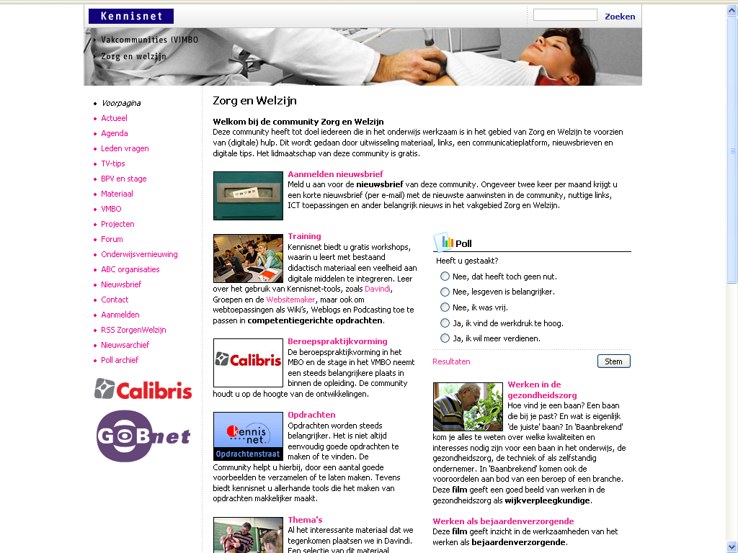
Notes:
Hoe ziet het er uit voor de eindgebruiker.

Slide 12
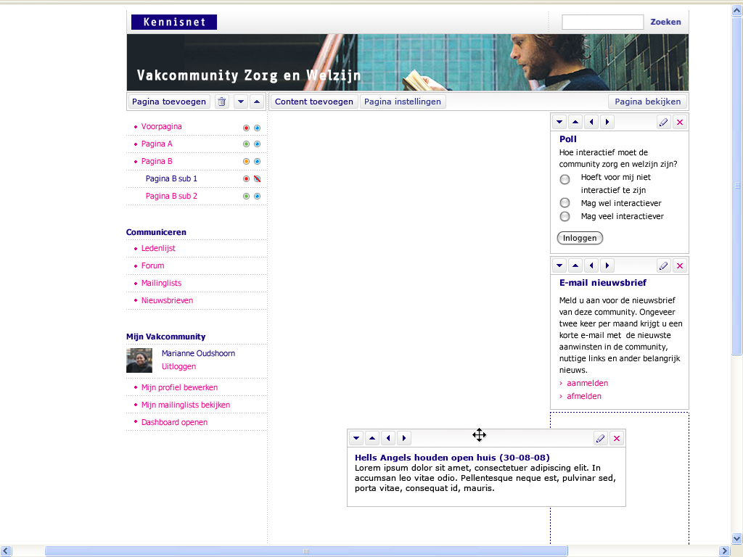
Notes:
Zo ziet het er uit voor redactie leden, zelfde pagina met meer opties. Hier willen we naar toe met het VakCommunities project.

Slide 13
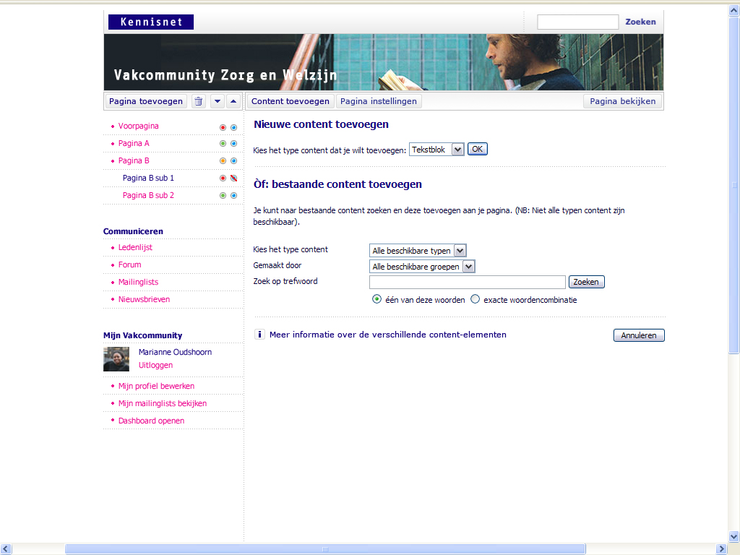

Slide 14
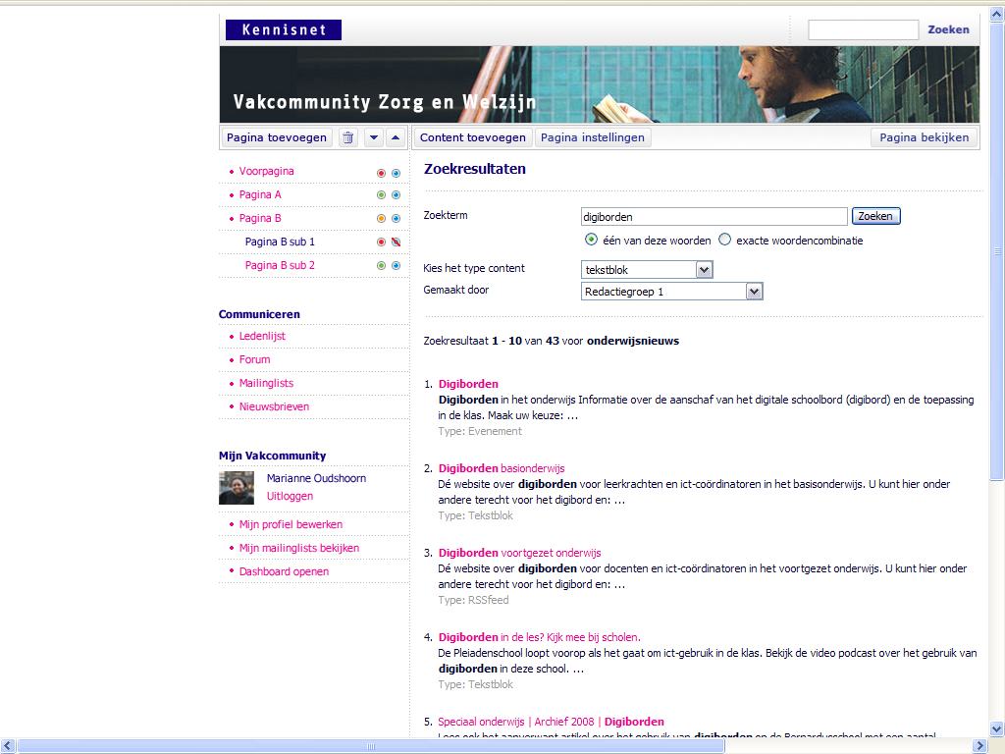

Slide 15
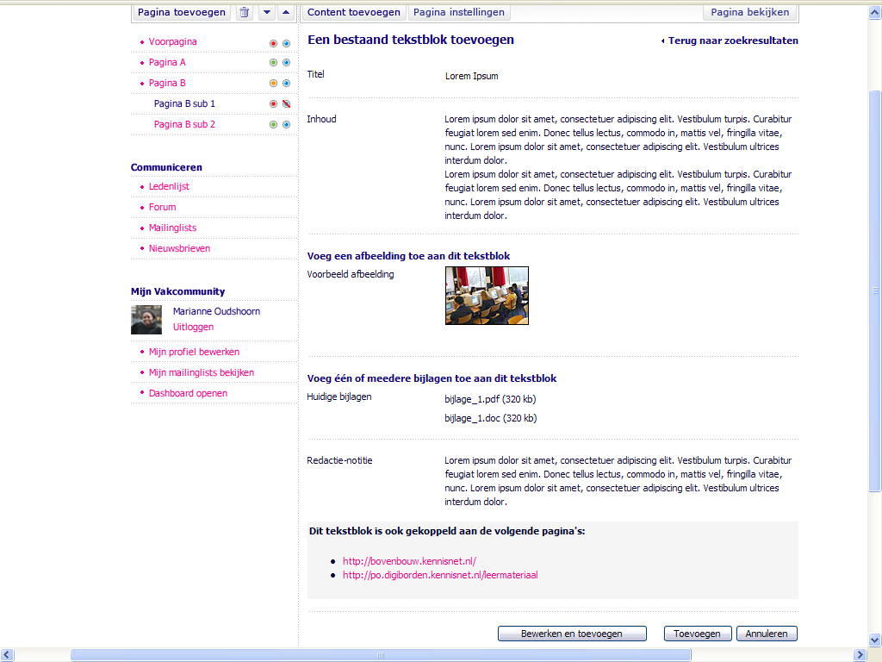

Slide 16
Impact Copacabana
Copacabana
Beheer
Templates
Portal
Redactie
Site
Structuur
Content

Slide 17
Impact Copacabana
Portlet server
JSR-168/JSR-268 compliant portlets
Portlet Server
Beheer
Templates
Portlet
Server
Site
Structuur
Redactie
MMBase
Content
Notes:
Copacabana in de toekomst: Wordt in 2009/2010 uitgefaseerd. MMBase blijft de komende jaren de content repository voor Kennisnet.
Eerste oplevering (na 6 maanden) is de portlet server, de MMBase webservices en basic portlets voor het plaatsen van content. Zijnde:
-Artikel uit MMBAse portlet
-Plaatje uit MMBase portlet
-Agenda uit MMBase portlet
-RSS include portlet
Standaard op elke pagina:
-Leden aanmeld portlet
-Zoeken op site portlet
-Zoeken op Kennisnet portlet
In volgende 6 maanden (verwachting) worden er meer geavanceerde portlets ontwikkeld:
-Nieuwsbrief aanmaken en verzenden portlet
-Video portlets (zoeken en afspelen)
-Zoeken op onderwijs content (Edurep/Davindi) portlets
-Elke pagina een RSS feed
-Mailing lists
-Statistieken meet portlet (?)

Slide 18
Meer lezen over portlet server
Gartner Research: A Portal May Be Your First Step to Leverage SOA
http://www.gartner.com/DisplayDocument?doc_cd=130149
Aberdeen Group: Open Source Portals Gaining Enterprise Adoption
http://www.jboss.com/pdf/Aberdeen_JBPortal_3Q06.pdf
CCLRC e-Science Centre: JSR 168 and WSRP 1.0 – How mature are portal standards?
http://epubs.cclrc.ac.uk/bitstream/1082/paper06A.pdf

Slide 19
Vragen?
Code en documentatie beschikbaar

